Slide 1
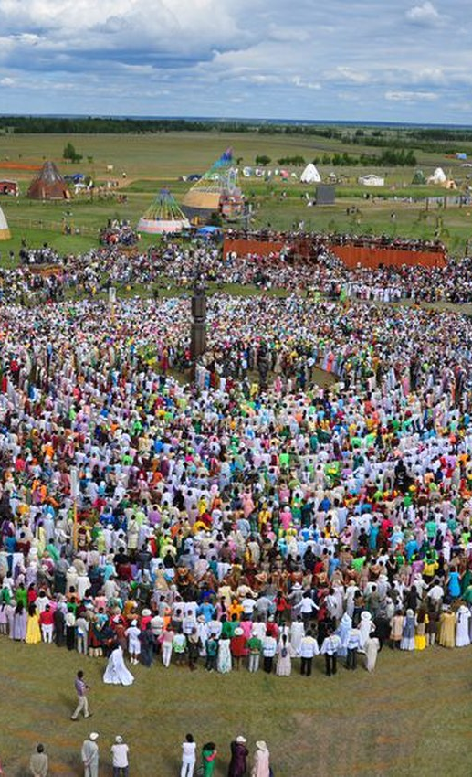


Опрос жителей г. Якутска для выявления общественной активности населения
Вешникова Ольга Анатольевна – Генеральный директор НО (фонд) «Единый ресурсный центр»

Slide 2

Цель:
выявление общественной активности населения г. Якутска
Сроки проведения:
с 01.09.2022г. по 06.09.2022г.
Количество респондентов:
222 жителя г. Якутска

Slide 4


Slide 5


Slide 7
Комфортным
С развитой инфраструктурой
Креативным
Спокойным
Самым красивым
Утопающим в зелени
Ухоженные водоемы
С чистой питьевой водой
Чистый, развитый, светлый
Экологически чистым
Много различных мест отдыха для семьи, молодежи
Современным, развитым, культурным городом
Центром экономического развития
Повернутым лицом к человеку труда, молодёжи, старикам
Тихим
Динамичным
Большой многонациональный дружный город
Цветущий
Без пыли
Местом, из которого не хочется уезжать
Перспективным
Как Сингапур или Дубай на Севере
Якутск наш дом
Ярким
Процветающим
Меккой для туристов
Развитым центром на Дальнем Востоке
Много интересных парков, музеев
Уютный
Скамейки для отдыха на набережной, центральных улицах
С благоустроенным пригородом
Безопасным
С хорошими дорогами, велодорожками, тротуарами
Современным для учёбы и работы
Инновационным

Slide 8

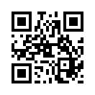
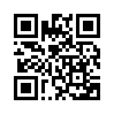
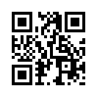
КОНТАКТНАЯ ИНФОРМАЦИЯ
Адрес: 677000, Республика Саха (Якутия),
город Якутск, ул. Курашова 24,
Офис 702-703
Электронная почта:
resursnko@gmail.com
Контактный телефон:
+79142701082
ERC-PORTAL.RU
ЕДИНЫЙ РЕСУРСНЫЙ ЦЕНТР - 2022

